Slide 1
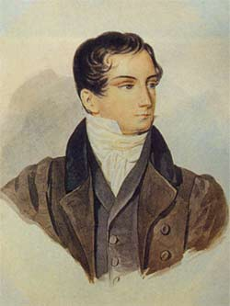
Веневитинов Дмитрий Владимирович (1805 – 1827)
Поэт родился 14 сентября в Москве в дворянской семье. Получил прекрасное домашнее образование (серьезно занимался языками, живописью, музыкой).
Literata.Ru

Slide 2
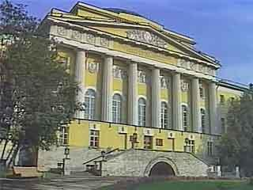
.
В 1822 – 24 годах как вольнослушатель посещал лекции в Московском университете. Увлекался не только историей, философией и теорией словесности, но и математикой и естественными науками. Сдав экзамены за курс университета, поступает на службу в Московский архив Коллегии иностранных дел, но главным его занятием была литература.

Slide 3
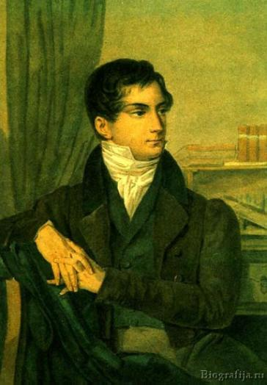
В своих теоретических высказываниях Веневитинов — убеждённый проповедник изучения немецкой литературы, в частности Гёте, противопоставляемого им «условным оковам и невежественной самоуверенности французов», и первый в России теоретик «философского романтизма». Однако воплотить эти начала в своём поэтическом творчестве Веневитинову удалось в слабой степени: полного расцвета на русской почве они достигают значительно позднее в философской лирике Тютчева. Культ дружбы, страстной любви, поэзии и поэта, противопоставляемого «толпе бездушной и пустой», — таковы наиболее типичные мотивы стихов Веневитинова, по своим чисто стиховым качествам весьма примечательных для двадцатилетнего поэта, но в общем не выделяющих его из общего русла поэзии 20-х гг.

Slide 4
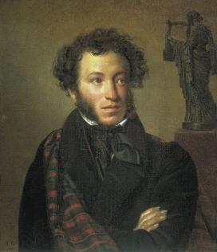
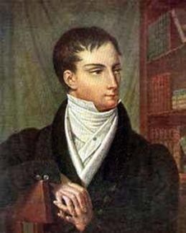
Пушкин и Веневитинов
Пушкин не раз бывал в доме Веневитиновых в Кривоколенном переулке и дважды читал там «Бориса Годунова». Между поэтами возникли душевные и творческие контакты, к сожалению, недолгие: в конце октября 1826 года Веневитинов уехал в Петербург и уже никогда не встречался с Пушкиным.

Slide 5
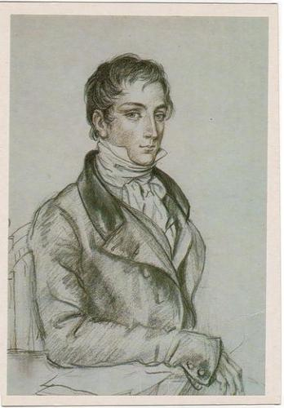
В ноябре 1826 г. Веневитинов перебрался из Москвы в Петербург, поступив на службу в Азиатский департамент министерства иностранных дел. При въезде в Петербург поэт был арестован по подозрению в причастности к заговору декабристов. Он провёл три дня под арестом, что обострило его болезнь легких. После этого, в марте, возвращаясь легко одетым с бала, Веневитинов сильно простудился.

Slide 6
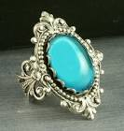
Поэт умер 15 марта 1827 г. в Петербурге, не дожив до 22 лет. Похоронен на кладбище Симонова монастыря в Москве. Он завещал надеть ему на палец в час кончины перстень - подарок Зинаиды Волконской. Когда он впал в забытье, перстень решили надеть. Но вдруг Веневитинов очнулся, спросил: «Разве меня венчают?», после этого умер. На похоронах были А. Пушкин и А. Мицкевич. Перезахоронен в 1930-е гг. на Новодевичьем кладбище.

Slide 7
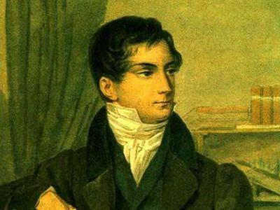
Современники предрекали Дмитрию Веневитинову славу выше славы самого Пушкина.
Но поэт вспыхнул лишь «кратким пламенем»: его жизнь оборвалась, когда ему не было и 22-х лет.

Slide 8
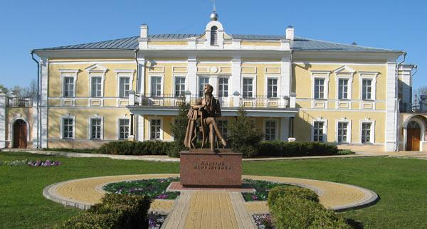
Музей – Усадьба Веневитиновых
Усадьба Веневитиновых является единственной в Воронежской области русской дворянской усадьбой ХVIII в., сохранившейся в таком объёме.

Slide 9
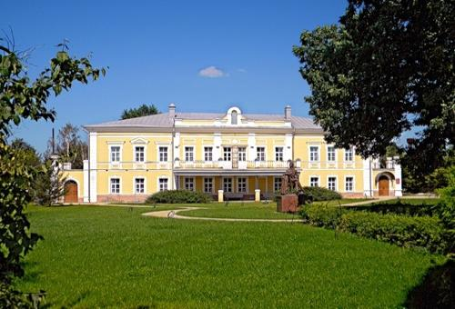
С усадьбой связано детство Дмитрия Веневитинова. Владельцем имения был его отец Владимир Веневитинов. В переписке с родными поэт не раз вспоминал о своих впечатлениях от чарующей придонской природы. «Природа тут по-прежнему прекрасна, – писал Дмитрий в одном из писем, – она одна оправдала мои ожидания...». Последний раз он побывал в усадьбе после окончания Московского университета в августе-сентябре 1824 г.

Slide 10
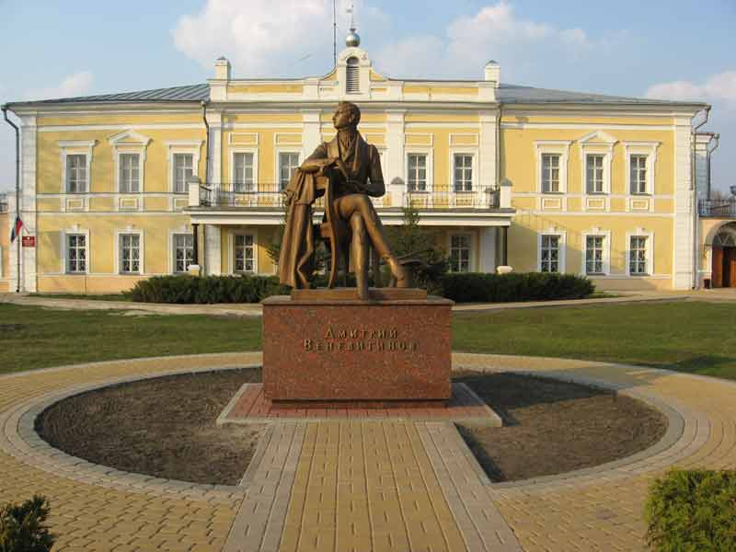
Памятник Веневитину Дмитрию
Владимировичу

Slide 11
Отрывок из стихотворения «Жизнь»
…Сначала жизнь пленяет нас:
В ней все тепло, все сердце греет
И, как заманчивый рассказ,
Наш ум причудливый лелеет.
Кое-что страшит издалека,-
Но в этом страхе наслажденье:
Он веселит воображенье,
Как о волшебном приключенье
Ночная повесть старика…

Slide 12
НА НОВЫЙ 1827 ГОД
Так снова год, как тень, мелькнул,
Сокрылся в сумрачную вечность
И быстрым бегом упрекнул
Мою ленивую беспечность.
Клянусь тебе в прощальный миг:
Ты не умчался без возврату;
Я за тобою полечу
И наступающему брату
Весь тяжкий долг свой доплачу.

Slide 13
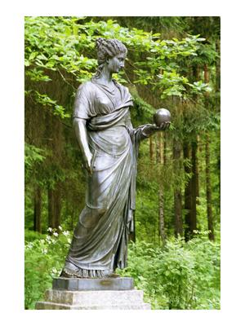
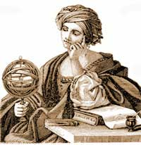
К изображению Урании
Пять звезд увенчали чело вдохновенной:
Поэзии дивной звезда,
Звезда благодатная милой надежды,
Звезда беззакатной любви,
Звезда лучезарная искренней дружбы,
Что пятая будет звезда?
Да будет она, благотворные боги,
Душевного счастья звездой.
1826 или 1827

Slide 14
Спасибо за просмотр!!!
Literata.Ru

